Slide 1
Хэшээлэй темэ: Үзэгүүд: Л,л,М,м, Н,н, И,и, Э,э Аялган абяанууд: и,ии, э,ээ Класс: 2б
МБОУ «КСОШ №2»
Галсанова Алена Александровна,

Slide 2
Фонетическо hорилго
ба – аба – абаа –абаха
ха – аха – ахаа – хаа-ба
шо - ошо –ошоо – ошохо
шэ -шээ – шэнэ – бэшэхэ -бэшээ
ми –мии -минии
ни- нии-шинии

Slide 3
Шэнэ үгэнүүд:
ном – книга
шэнэ - новый
минии – мой
шинии – твой
шанаха – варить
шанаа – сварил
бэшэхэ- писать
бэшээ-написал
Хэн ном абааб? – Кто купил книгу?

Slide 4
Жэшээ (образец):
Энэ юун бэ?
Энэ дэбтэр.
Энэ хэнэй дэбтэр бэ?
Энэ минии дэбтэр.

Slide 5
Физминутка

Slide 6
Энэ минии ном.

Slide 7
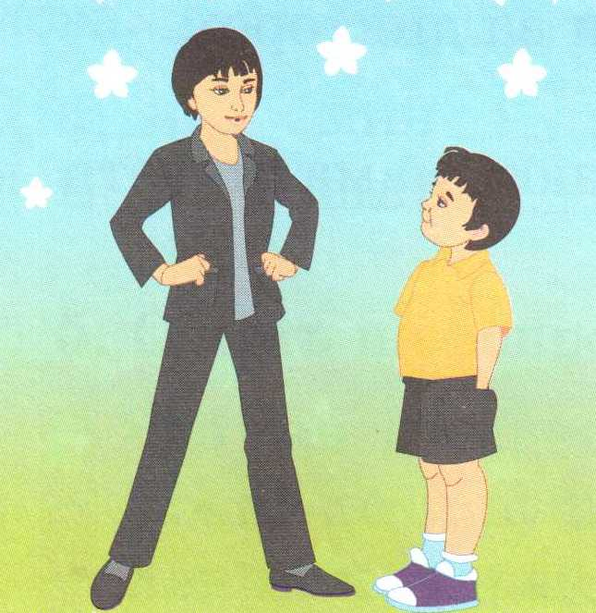
Минии аха.

Slide 8
Энэ шинии аха.

Slide 9
Шэнэ ном.

Slide 10
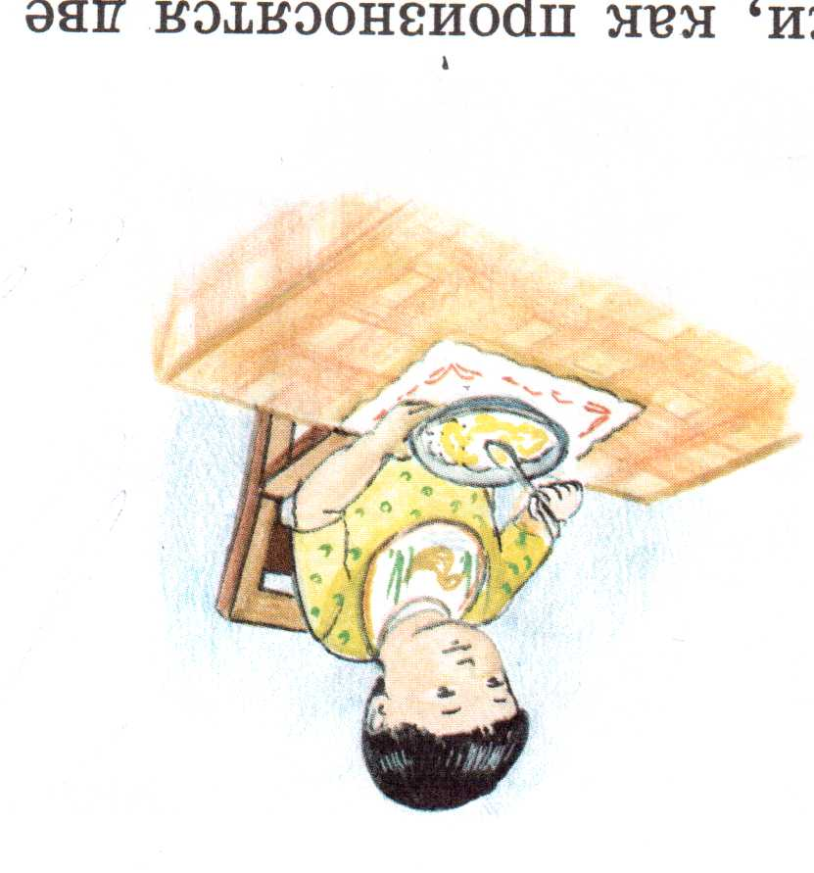
Энэ шинии аша.

Slide 11
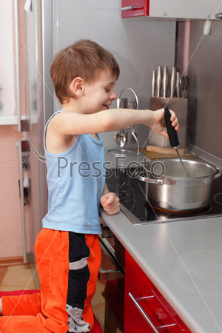
Аха каша шанаа.

Slide 12
Аба ном абаа.

Slide 13
Энэ шэнэ хонхо.

Slide 14
Найдите пару:
Минии шанаа
Шэнэ аба
Ном ручка
Шинии абаа
Аха ном

Slide 16
Баяртай!

